Slide 1


ORGANISATION MITRE
ABRADOR DARYL
Apprenant chez Simplon
Concepteur développeur d’applications
Notes:
Bonjour à tous, je m’appel abrador daryl. Auparavant j’étais technicien polyvalent issue d’une formation en licence professionnel d’administration sécurité et réseaux. Après quelque mois de chômage j’ai décidé de me reconvertir dans la branche du développement qui est un domaine annexe à ma formation initiale.
Aujourd’hui je prépare le titre professionnelle concepteur et développeur d’applications avec Simplon et en tant qu’apprenti chez Soobik. Travailler chez Soobik me permet d’être polyvalent car je peux mettre en pratique les compétences annexes que j’ai en bagage jusqu’à maintenant. Grâce à mon dynamisme et ma persévérance, je monte constamment en compétence en élargissant mes champs d’actions dans le développement et la cybersécurité. Généralement je suis autonome dans la gestion des projets en faisant toutes les étapes du développement jusqu’au déploiement.

Slide 2

SOMMAIRE
Présentation de l’activité
Sujet de veille
Référentiel
Questions

Slide 3

Présentation de l’activité
But de l’activité
Veille sur ce qu’est le MITRE
Notes:
MITRE peut être associer à la liste des CVE (vulnérabilités et expositions communes), qui est une ressource que nous vérifions lors de la recherche d'un exploit pour une vulnérabilité donnée. Mais MITRE effectue des recherches dans de nombreux domaines, en dehors de la cybersécurité, pour « la sécurité, la stabilité et le bien-être de notre nation ». Ces domaines comprennent l'intelligence artificielle, l'informatique de santé, la sécurité spatiale, pour n'en nommer que quelques-uns.

Slide 4
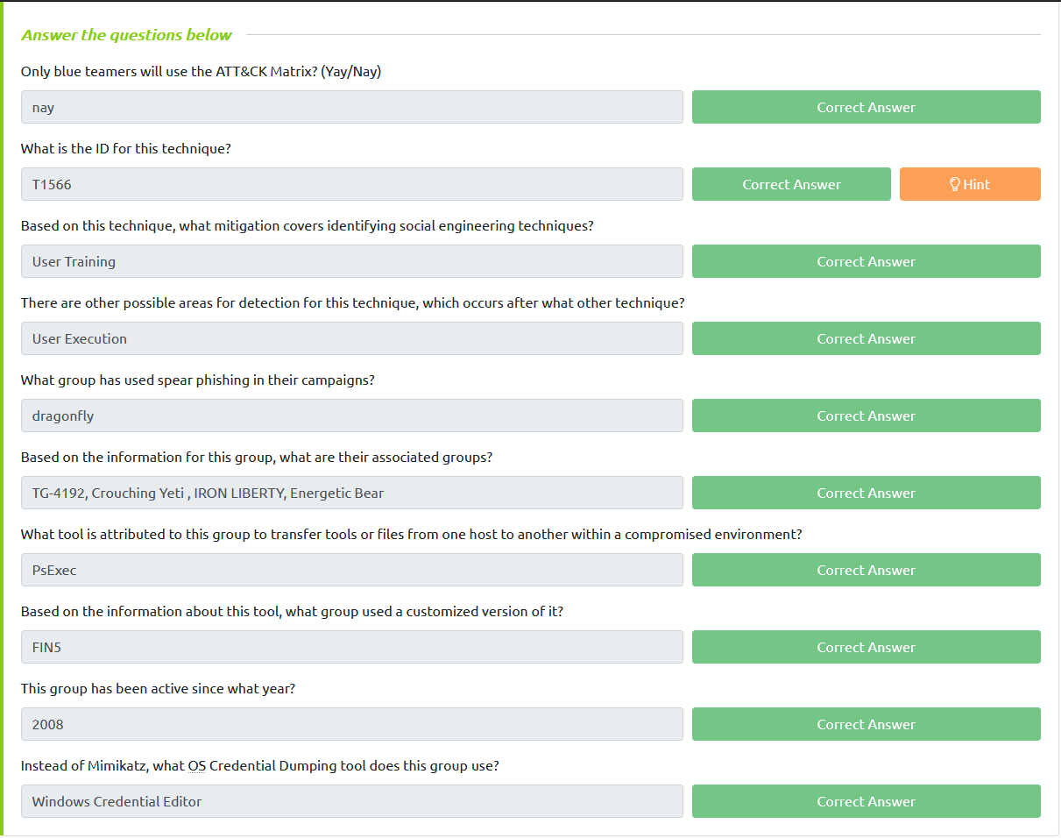

Présentation de l’activité
ATT&CK Framework :
Notes:
MITRE ATT&CK® est une base de connaissances accessible à l'échelle mondiale sur les tactiques et techniques de l'adversaire, basée sur des observations du monde réel. Auparavant, le cadre se concentrait uniquement sur la plate-forme Windows mais s'est étendu pour couvrir d'autres plates-formes, telles que macOS et Linux.
On retrouve une multitude de contributeurs, telles que les chercheurs en sécurité et les rapports de renseignements sur les menaces. On peut voir ATT&CK framework comme étant un outil pour les blueteam, les testeurs d'intrusions et les red team.

Slide 5
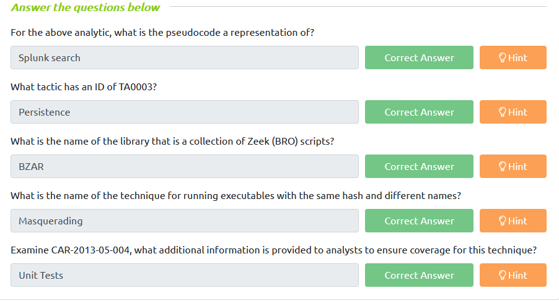

Présentation de l’activité
MITRE Cyber ​​Analytics Repository :
Notes:
Le MITRE Cyber ​​Analytics Repository (CAR) est une base de connaissances d'analyse développée par MITRE sur la base du modèle d'adversaire MITRE ATT&CK®. Les analyses CAR ont été développées pour détecter les comportements des adversaires dans ATT&CK. Le développement d'une analyse est basé sur les activités suivantes :
- identifier et hiérarchiser les comportements de l'adversaire à partir du modèle de l'adversaire ATT&CK
- identifier les données nécessaires pour détecter le comportement de l'adversaire
- identification ou création d'un capteur pour collecter les données nécessaires
- la création effective de l'analytique pour détecter les comportements identifiés
CAR est destiné à être partagé avec les cyber-défenseurs dans toute la communauté.

Slide 6
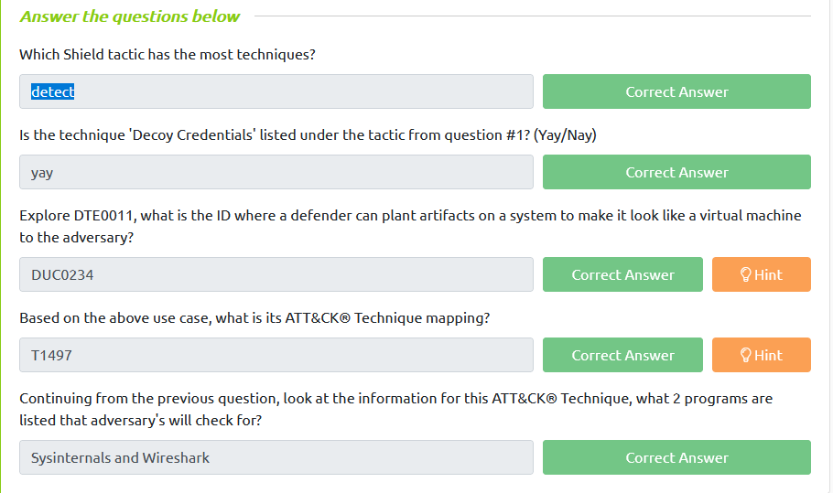

Présentation de l’activité
Sheild Active Defense :
Notes:
Shield est une base de connaissances de défense active en partant du point de vue du défenseur, on y retrouve les tactiques et les techniques de défense. Actuellement, Shield comprend huit tactiques défensives que les défenseurs peuvent utiliser pour atteindre leurs objectifs. Ces grandes catégories « parapluies » incluent canaliser, collecter, contenir, détecter, perturber, faciliter, légitimer et tester.
Par exemple, nous pouvons mettre en place des informations d'identification leurres sur une ressource et surveiller si/quand les informations d'identification du compte sont utilisées ailleurs dans le réseau. En faisant cela, nous sommes alertés de la présence de l'adversaire et offre l'opportunité de se renseigner sur ses outils et tactiques. Les informations recueillies peuvent être classées comme des renseignements sur les menaces.

Slide 7
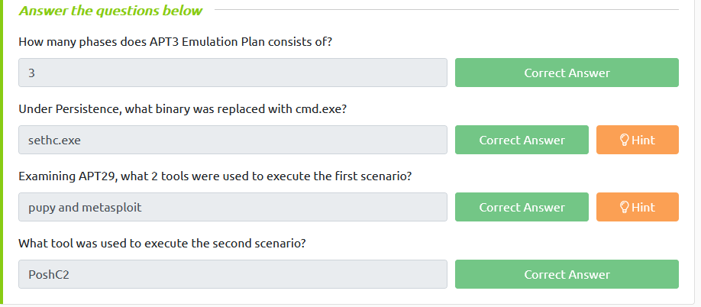

Présentation de l’activité
ATT&CK® Emulation Plans :
Notes:
Les plans d'émulation sont un guide étape par étape sur la façon d'imiter le groupe de menaces spécifique. Le but de cette activité est de permettre aux défenseurs de tester plus efficacement leurs réseaux et leurs défenses en permettant aux équipes rouges de modéliser plus activement le comportement de l'adversaire. Cela fait partie d'un processus plus large pour aider à tester plus efficacement les produits et les environnements, ainsi qu'à créer des analyses pour les comportements ATT&CK plutôt que de détecter un indicateur de compromission (IOC) ou un outil spécifique.

Slide 8
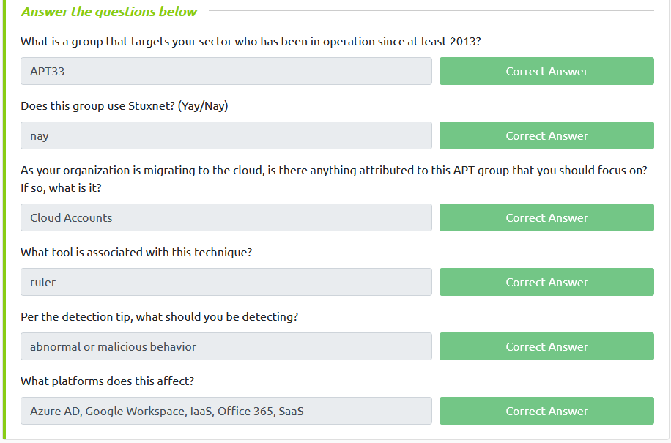

Présentation de l’activité
ATT&CK® and Threat Intelligence :
Notes:
Threat Intelligence (TI) ou Cyber ​​Threat Intelligence (CTI) est l'information, ou TTP (technique, tactiques, procédure), attribuée à l'adversaire. En utilisant les renseignements sur les menaces, en tant que défenseurs, nous pouvons prendre de meilleures décisions concernant la stratégie défensive. Les grandes entreprises peuvent avoir une équipe interne dont l'objectif principal est de collecter des informations sur les menaces pour d'autres équipes au sein de l'organisation, en plus d'utiliser des informations sur les menaces déjà disponibles.
Certaines de ces informations sur les menaces peuvent être open source ou via un abonnement auprès d'un fournisseur, tel que CrowdStrike. En revanche, de nombreux défenseurs portent plusieurs chapeaux (rôles) au sein de certaines organisations, et ils doivent consacrer du temps à leurs autres tâches pour se concentrer sur les renseignements sur les menaces. Pour répondre à ces derniers, nous travaillerons sur un scénario d'utilisation d'ATT&CK® pour la veille sur les menaces. L'objectif du renseignement sur les menaces est de rendre l'information exploitable.

Slide 9
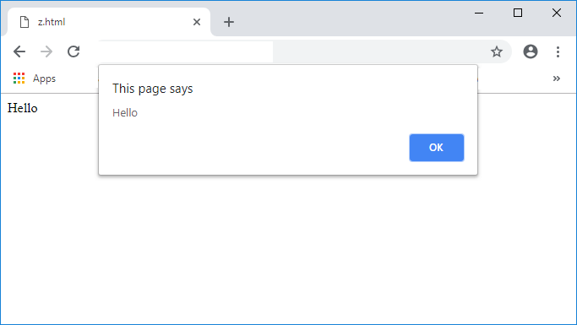
Sujet de veille
CVE-2021-38509 :
Mozilla Firefox/Firefox ESR/Thunderbird Javascript Alert élévation de privilèges
Notes:
Cette vulnérabilité provient d'une fonction inconnue du composant Javascript Alert Handler. La manipulation avec une valeur d'entrée inconnue mène à une vulnérabilité de classe élévation de privilèges. Plus précisément, l'attaquant peut faire apparaître un dialog Javascript alert() avec du contenu arbitraire d'une page Web non contrôlée et avoir une élévation du privilège.
Cette vulnérabilité affecte Firefox < 94, Thunderbird < 91.3 et Firefox ESR < 91.3.

Slide 10
Référentiel
Analyser l’architecture d’un système d'information et des protocoles de sécurité du commanditaire afin d'évaluer les risques de sécurité.
Qualifier un incident de sécurité détecté sur la base d’une analyse des impacts sur l'organisation de manière à apporter une réponse adaptée.

Slide 11

Questions

